Slide 2
23-24 апреля 2015 года в стенах Карагандинского экономического университета Казпотребсоюза проходила XIII Региональная Олимпиада по экономике. Команда КЭУ, как победитель XII Региональная Олимпиада по экономике в Университете «Мирас» г. Шымкент, получила право на проведение данной Олимпиады в качестве организатора в этом году.

Slide 4
В проводимой Олимпиаде приняли участие такие команды, как: - команда «Алаш» – Казахского гуманитарно-юридического инновационного университета, г. Семей; - команда «Болашақ» – Кокшетауского университета имени Абая Мырзахметова; - команда «Дружба Народов» – Казахстанского инженерно-педагогического университета Дружбы народов, г. Шымкент; - команда «Start-up» – Карагандинского государственного технического университета; - и команда КЭУК «Короче говоря…», которая принимала участие вне конкурса.

Slide 5
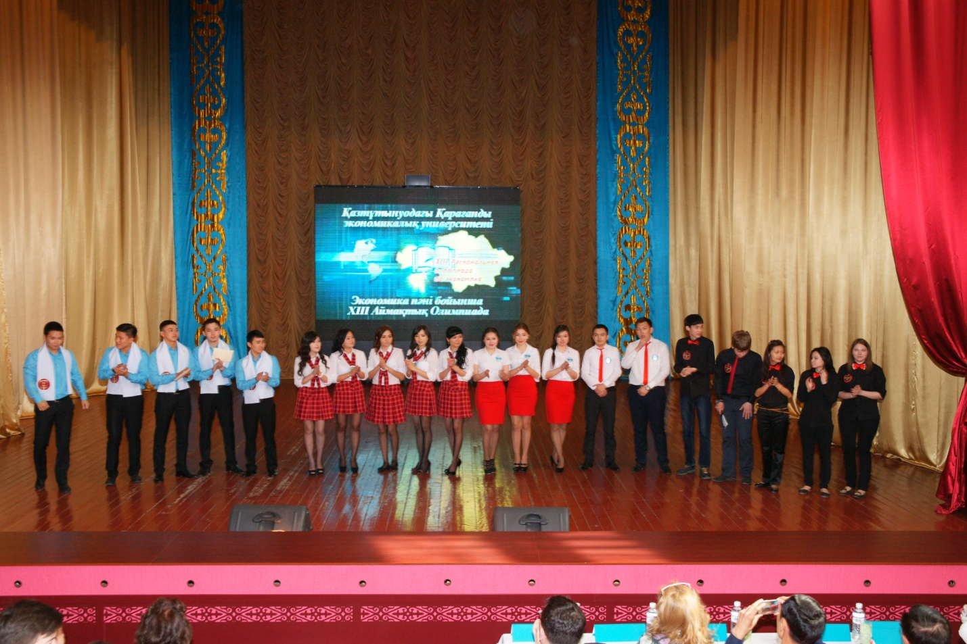

Slide 6
По результатам всех 5 туров, в креативном и интеллектуальном блоках, победителем стала команда «Алаш» из Казахского гуманитарно-юридического инновационного университета, г. Семей. С чем мы их и поздравляем! Право на проведение XIV Региональной Олимпиады по экономике теперь за ними…
Второе место осталось за командой «Болашақ» – Кокшетауского университета имени Абая Мырзахметова.
Третье место заняли команда «Start-up» – Карагандинского государственного технического университета и команда «Дружба Народов» – Казахстанского инженерно-педагогического университета Дружбы народов, г. Шымкент.
Все победители и презеры были награждены почетными дипломами и кубками, а также ценными призами.

Slide 7
